Slide 1
低压电工作业培训

Slide 2
低压电气设备
第一节 低压电器的基本知识
第二节 开关电器
第三节 接触器
第四节 继电器
第五节 熔断器
第六节 主令电器

Slide 3
第一节 低压电器的基本知识
一、低压电器的分类
按电器的动作性质分 ：手动电器和自动电器
按电器的性能和用途分：控制电器和保护电器
按有无触点分：有触点电器和无触点电器
按工作原理分：电磁式电器和非电量控制电器。

Slide 4
二、电磁式电器
1.电磁机构——将电磁能转换为机械能并带动触头动作。
组成
原理：线圈通入电流，产生磁场，经铁芯、衔铁和气
隙形成回路，产生电磁力，将衔铁吸向铁芯。
交流：硅钢片叠加
直流：整块铸铁或铸钢
铁芯
直动式
转动式
衔铁
线圈
电压线圈：并联在电路中，匝数多、导线细。
电流线圈：串联在电路中，匝数少、导线粗。
交流线圈：短而粗，有骨架。
直流线圈：细而长，无骨架。

Slide 5
二、电磁式电器
2.短路环——减小衔铁吸合时产生的振动和噪音。

Slide 6

二、电磁式电器
3.触头系统——通过触头的开合控制电路通、断。
类型
材料：一般采用铜材料制成；对于小容量电器常用银
质材料制成
桥式触头
指形触头

Slide 7
二、电磁式电器
3.灭弧系统
电弧：开关电器切断电流电路时，触头间电压大于10V， 即电弧。
电弧的危害 ， 电流超过80mA时，触头间会产生蓝色的光；
    高温引起电弧附近电气绝缘材料烧坏；
    形成飞弧造成电源短路事故。
灭弧措施：吹弧、拉弧、长弧割短弧、多断口灭弧、
利用介质灭弧、改善触头表面材料 。

Slide 8
第二节 开关电器
一、刀开关
作用：隔离电源，不频繁通断电路
分类：
    按刀的级数分:单极、双极和三极
    按灭弧装置分：带灭弧装置和不带灭弧装置
    按刀的转换方向分为：单掷和双掷
    按接线方式分为：板前接线和板后接线
    按操作方式分为：手柄操作和远距离联杆操作
    按有无熔断器分：带熔断器和不带熔断器

Slide 9
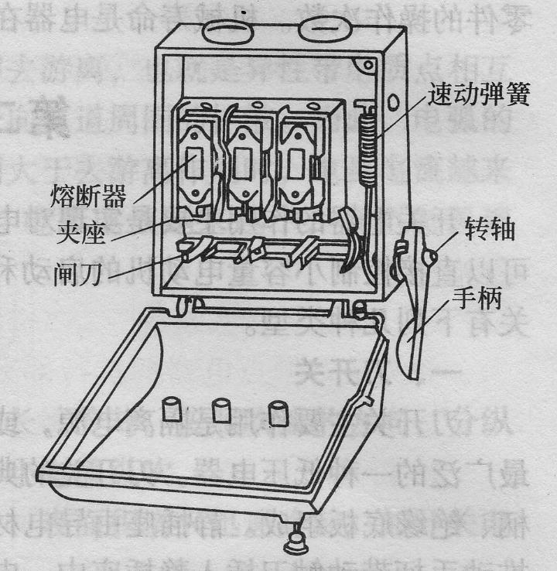
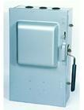
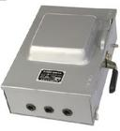
一、刀开关
负荷开关
(2)封闭式负荷开关（铁壳开关）
作用：手动通断电路及短路保护。

Slide 10
二、组合开关（转换开关）
结构：静触头一端固定在胶木盒内，另一端伸
出盒外，与电源或负载相连。动触片套
在绝缘方杆上，绝缘方轴每次作90°正
或反方向的转动，带动静触头通。
特点：结构紧凑，安装面积小，操作方便。
用途：电源的引入开关；通断小电流电路；
控制５ＫＷ以下电动机。

Slide 11
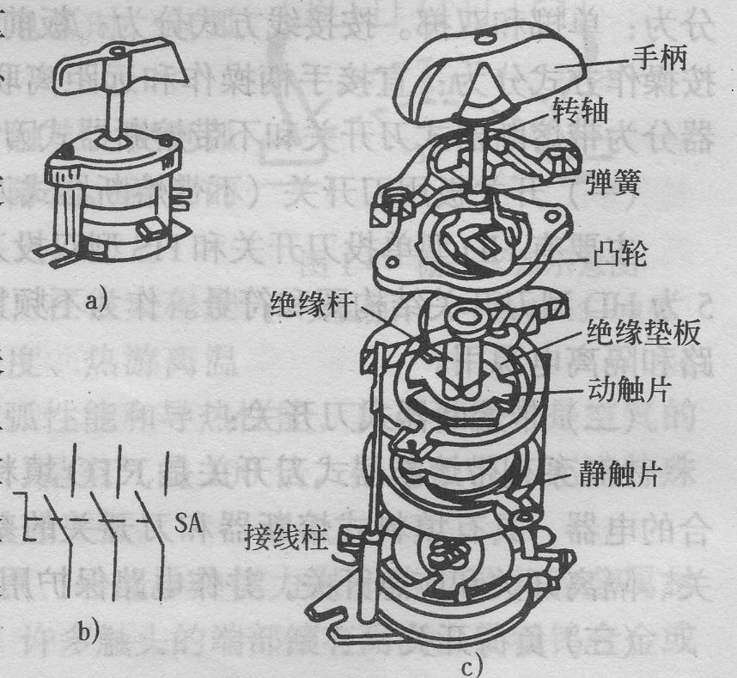
（a）外形 （b） 符号 （c) 结构

Slide 12
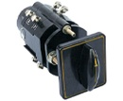
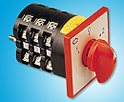
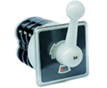
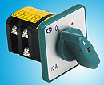
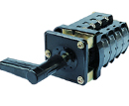
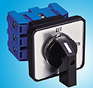
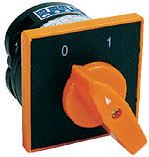
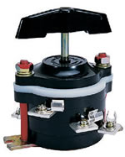
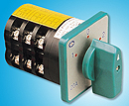
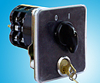
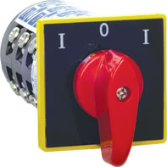
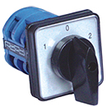
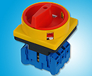
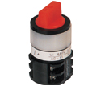

Slide 13
三、低压断路器
功能：不频繁通断电路，并能在电路过载、短路及失
压时自动分断电路。
特点：操作安全，分断能力较高。
分类：框架式（万能式）和塑壳式（装置式）
结构：触头系统、灭弧装置、脱扣机构、传动机构。

Slide 14
万能式低压断路器结构图

Slide 15
1．主触头2．自由脱扣器 3．过电流脱扣器 4．分励脱扣器
5．热脱扣器6．失压脱扣器 7．按钮
塑壳式低压断路器原理图

Slide 16
线路短路或严重过载保护
1．主触头2．自由脱扣器3．过电流脱扣器4．分励脱扣器
5．热脱扣器6．失压脱扣器 7．按钮
塑壳式低压断路器原理图

Slide 17
远距离跳闸，对电路不起保护作用
1．主触头2．自由脱扣器3．过电流脱扣器4．分励脱扣器
5．热脱扣器6．失压脱扣器 7．按钮
塑壳式低压断路器原理图

Slide 18
线路过载保护
1．主触头2．自由脱扣器3．过电流脱扣器4．分励脱扣器
5．热脱扣器6．失压脱扣器 7．按钮
塑壳式低压断路器原理图

Slide 19
电动机的失压保护
1．主触头2．自由脱扣器 3．过电流脱扣器 4．分励脱扣器
5．热脱扣器6．失压脱扣器 7．按钮
塑壳式低压断路器原理图

Slide 20
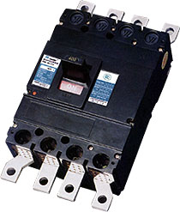
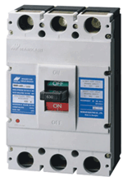
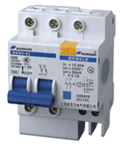
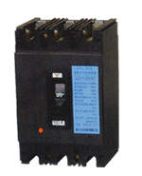
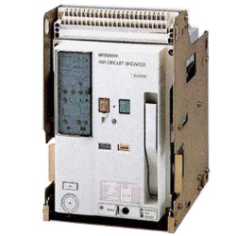
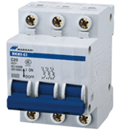
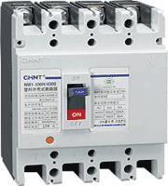
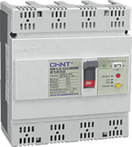
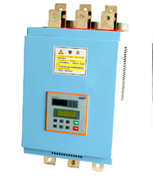
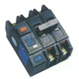
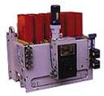

Slide 21
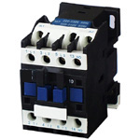
第三节 接触器
一、交流接触器
1．结构
触头系统：主触头、辅助触头
常开触头（动合触头）
常闭触头（动断触头）
电磁系统：动、静铁芯，吸引线圈和反作用弹簧
灭弧系统：灭弧罩及灭弧栅片灭弧

Slide 22
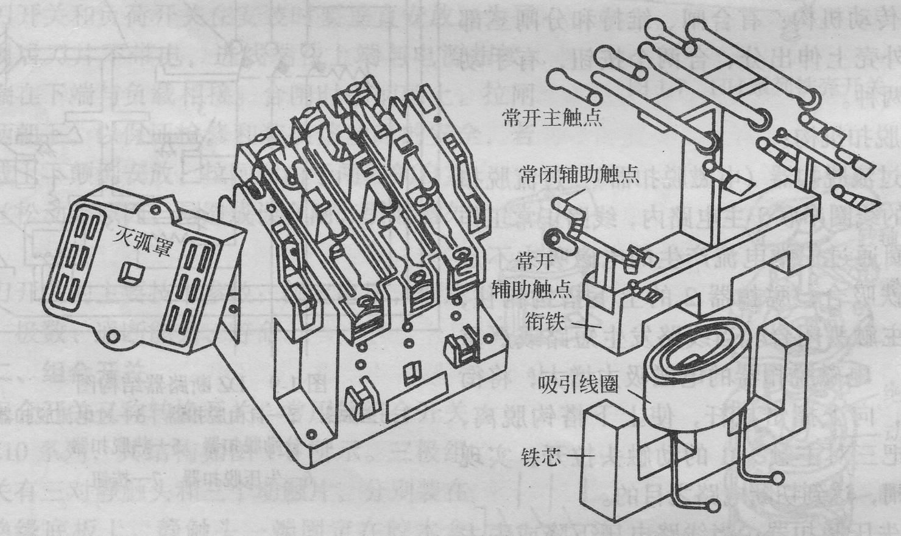
主触头
动铁心
灭弧装置
常闭辅助触头
常开辅助触头
吸引线圈
静铁心
交流接触器结构图

Slide 23
2．工作原理
线圈加额定电压，衔铁吸合，常闭触头断开，常开触头闭合；线圈电压消失，触头恢复常态。为防止铁心振动，需加短路
环。

Slide 24
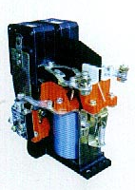
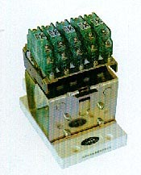
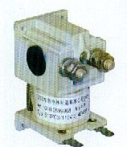
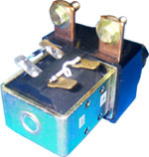
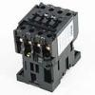
二、直流接触器
用途：远距离通断直流电路或控制直流电动机的频繁起停。
结构：电磁机构、触头系统和灭弧装置。
工作原理：与交流接触器基本相同。

Slide 25
三、接触器的符号
KM
KM
KM
KM
线圈
主触点
常开辅助触点
常闭辅助触点

Slide 26
四、接触器的主要技术指标
额定电压
交流接触器： 127、220、380、500V
直流接触器： 110、220、440V
额定电流
交流接触器：5、10、20、40、60、100、150、250、400、600A
直流接触器：40、80、100、150、250、400、600A
吸引线圈额定电压
交流接触器：36、110（127）、220、380V
直流接触器：24、48、220、440V

Slide 27
四、接触器的使用选择原则
根据电路中负载电流的种类选择接触器的类型；
接触器的额定电压应大于或等于负载回路的额定电压；
吸引线圈的额定电压应与所接控制电路的额定电压等级一致；
额定电流应大于或等于被控主回路的额定电流。

Slide 28
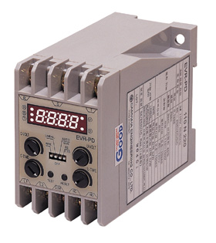
第四节 继电器
作用：控制、放大、联锁、保护和调节
分类：
  按用途分 ：控制和保护继电器
  按动作原理分：电磁式、感应式、电动式、电子式、
  机械式
  按输入量分：电流、电压、时间、速度、压力
  按动作时间分：瞬时、延时继电器
特点：额定电流不大于5A

Slide 29
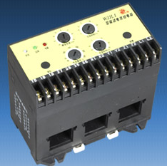
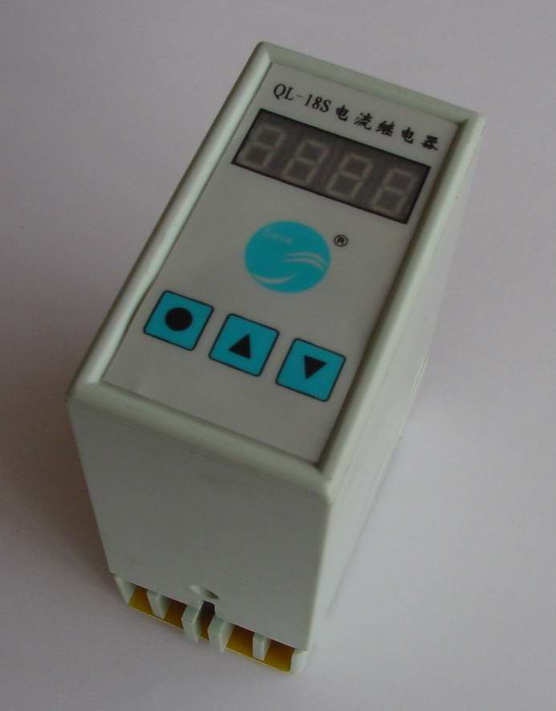
一、电流继电器
特点：线圈串接于电路中，导线粗、匝数少、阻抗小。
分类：过电流继电器、欠电流继电器
过流电流继电器
欠流电流继电器

Slide 30
主要技术指标：
动作电流Ｉ_{q} ：使电流继电器开始动作所需的电流值；
返回电流Ｉ_{f} ：电流继电器动作后返回原状态时的电流值；
返回系数Ｋ_{f} ：返回值与动作值之比，Ｋ_{f}＝Ｉ_{f} /Ｉ_{q} 。

Slide 31
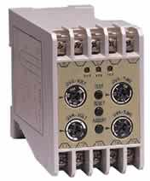
二、电压继电器
特点：线圈并联在电路中，匝数多，导线细
分类：过电压继电器和欠电压继电器
结构原理：与电流继电器类似
U
<
KA
KA
U
>
KA
KA
KA
KA
欠电压继电器
过电压继电器

Slide 32
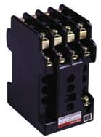
三、中间继电器
中间继电器实质上是一种电压继电器，结构和工作原理与接触器相同。但它的触点数量较多，在电路中主要是扩展触点的数量。另外其触头的额定电流较大。

Slide 33
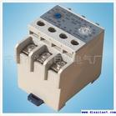
四、热继电器
利用双金属片受热弯曲去推动杠杆使触头动作
作用：电动机的过载保护
型式：双金属片式
利用电阻值随温度变化而变化的特性制成
热敏电阻式
易熔合金式
利用过载电流发热使易熔合金熔化而使继电器动作
结构：由发热元件、双金属
片和触头及动作机构
等部分组成 。

Slide 34
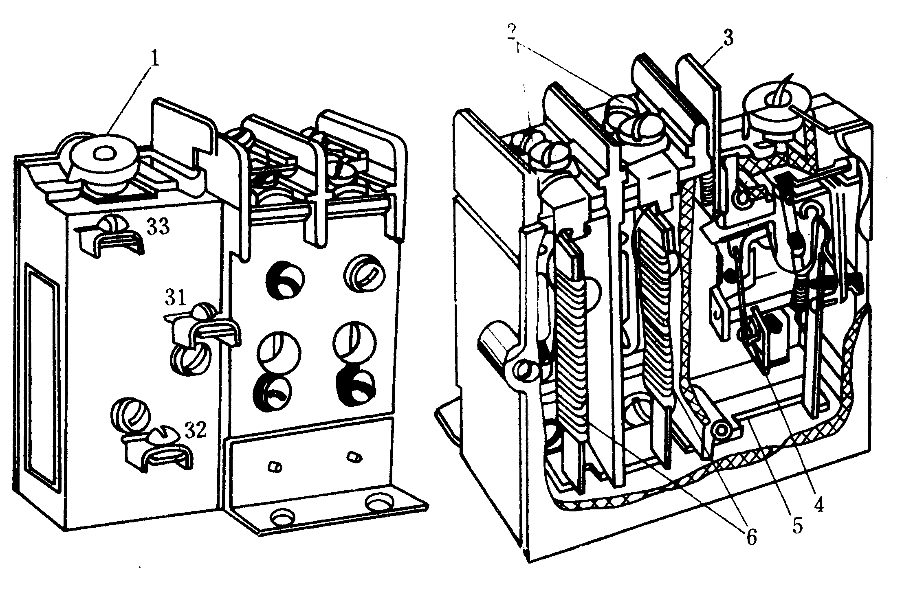
a
）
外形
b
）
结构图
1
-
电流整定装置
2
-
主电路接线柱
3
-
复位按钮
4
-
常闭触头
5
-
动作机构
6
-
热元件
31
-
常闭触头接线柱
32
-
公共动触头接线柱
33
-
常开触头接线柱
双金属片式热继电器

Slide 35
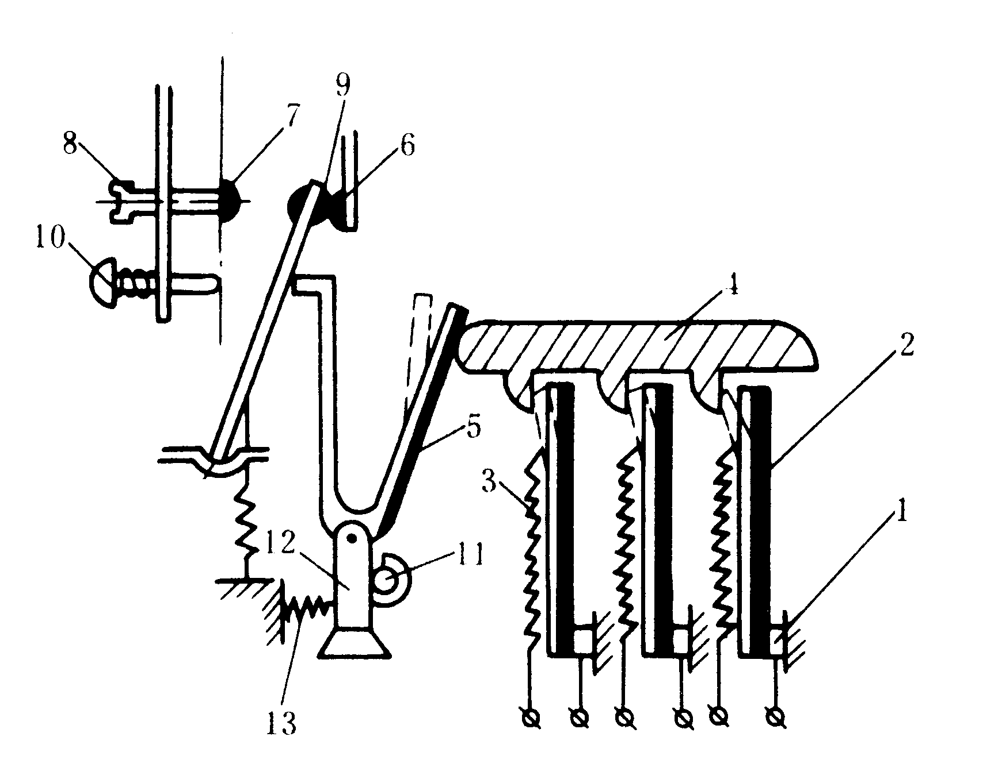
1
-
2
-
3
-
4
-
5
-
1.接线端子
主双金属片
热元件
推动导板
补偿双金属片
6
-
常闭触头
7
-
常开触头
8
-
复位调节螺钉
9
-
动触头
110
-
复位按钮
11
-
偏心轮
12
-
支撑件
13
-
弹簧
双金属片式热继电器原理示意图

Slide 36
使用与选择
使用：作为电动机的过载保护，注意与熔断器的配合。
选择：Ｉ_{eR}≥Ｉ_{ed}
Ｉ_{eR}：热继电器热元件的额定电流；
Ｉ_{ed}：电动机的额定电流。

Slide 37
四、时间继电器
作用：按整定时间长短通断电路
分类：
按构成原理分：电磁式
电动式
空气阻尼式
晶体管式
数字式
按延时方式分：通电延时型
断电延时型

Slide 38

符号
(a) (b) (c) (d) (e) (f) (g) (h)
(a) 线圈一般符号 (b) 通电延时线圈 (c) 断电延时线圈 (d) 通电延时闭合动合（常开）触点 (e) 通电延时断开动断（常闭）触点 （f）断电延时断开动合（常开）触点 （g）断电延时闭合动断（常闭）触点（h）瞬动触点

Slide 39
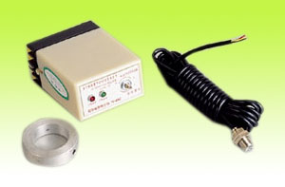
五、速度继电器
作用：根据速度的大小通断电路
结构：定子、转子和触头
原理：与异步电动机类似
参数：动作转速：>120rpm
复位转速：<100rpm

Slide 40
转子---圆柱形永久磁铁，与电动机同轴连接。
符号
定子---由硅钢片迭成笼型空心圆环套在转子上，装有鼠笼型短路绕组。

Slide 41
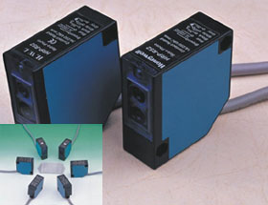
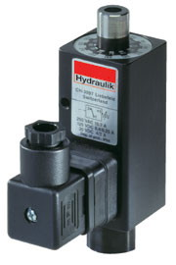
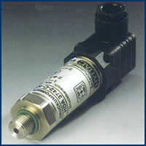
六、其它继电器
光电继电器
温度继电器
压力继电器

Slide 42


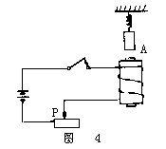
电磁铁、电磁离合器、电阻器和频敏电阻器等特殊功能的电器可辅助电力控制系统完成控制功能。
1.
电磁铁的特性
直流电磁铁吸力的特点是：电磁吸力与气隙大小的平方成反比，气隙越大，电磁吸力越小。
电磁铁的铁心表面应清洁、无锈蚀。电磁铁的衔铁及其传动机构的动作应迅速、准确和可靠，并无卡阻现象。直流电磁铁的衔铁上，应有隔磁措施。

Slide 43
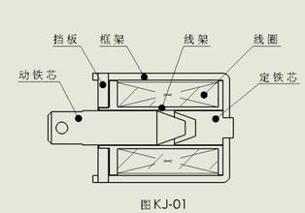
1.
电磁铁的特性
交流电磁铁吸力的特点是：当外施电压一定时，铁心中磁通的幅值基本上是一个恒值，这样电磁吸力ＦＸ将不变。但是在电压一定时，励磁电流不仅决定于线圈的电阻，更主要决定于线圈电抗，而且与工作气隙的大小有关。

Slide 44

2.
牵引电磁铁
牵引电磁铁主要用于自动控制设备中，牵引或推斥其他机械装置，以达到自控或遥控的目的。
牵引电磁铁固定位置应与阀门推杆准确配合，使动作行程符合设备要求。
原理：线圈通电后，衔铁吸合，经过推杆（或拉杆）来驱动被操作机构。

Slide 45

3.
阀用电磁铁
用途：用于金属切削机床中，远距离操作各种液压阀、气动阀，以实现自动控制。
动作原理：是在不通电时，衔铁被阀体推杆推动到额定行程，而线圈通电时，导磁力使阀杆移动，控制阀门的开闭。

Slide 46

4.
制动电磁铁
制动电磁铁是操纵制动器作机械制动用的电磁铁，通常与闸瓦制动器配合使用，在电气传动装置中作电动机的机械制动，以达到准确和迅速停车的目的。
制动电磁铁的衔铁吸合时，铁心的接触面应紧密地与其固定部分接触，且不得有异常响声。有缓冲装置的制动电磁铁，应调节其缓冲器道孔的螺栓，使衔铁动作至最终位置时平稳，无剧烈冲击。
其工作原理？

Slide 47

5.
电磁离合器
原理：线圈带电时，动静铁心立即吸合，与动铁心固定在一起的静摩擦片与动摩擦片分开，于是动摩擦片连同绳轮在电动机的带动下正常启动运转。当线圈断电时，制动弹簧立即使动静摩擦片之间产生足够大的摩擦力，使电动机断电后立即制动。

Slide 48

1.
电阻器
用途:电阻器是具有一定电阻值的电器元件，电流通过它时，在它上面将产生电压降。利用电阻器这一特性，可以控制电动机的起动、制动及调速。
构成：电阻器是利用不同的电阻材料，采用冲压、浇铸和绕制等方法制成各种形状的电阻元件，然后再组装而成。或直接制成成品。
安装使用方法:

Slide 49

2.
频敏变阻器
特点:其阻值随频率的变化而变化。
用途:与电阻器的用途相同，主要用于控制５０Ｈｚ三
相交流绕线转子异步电动机转子回路作短时起动之用。
此时起动的电动机负载，可分为轻载（如空压机、水泵等）、
中载、重载（如真空泵、带飞轮的电机）和满载四种情况。
为了获得最合适的负载起动特性，一般改变绕组匝数的抽头
进行粗调，在调整抽头过程中，连续起动次数及总的起动
时间应符合技术要求，同时要防止电动机及频敏变阻器过热。

Slide 50
第五节 熔断器
作用：短路和严重过载保护
应用：串接于被保护电路的首端
优点：结构简单，维护方便，价格便宜，体小量轻
分类：
瓷插式RC
螺旋式RL
有填料式RT
无填料密封式RM
快速熔断器RS
自恢复熔断器

Slide 51


瓷插式熔断器

Slide 52



螺旋式熔断器

Slide 53


有填料式熔断器

Slide 54

无填料密封式熔断器

Slide 55




快速熔断器

Slide 56



自恢复熔断器

Slide 57
第六节 主令电器
作用：发送控制命令或信号的电器
分类：控制按钮
万能转换开关
主令控制器
行程开关
接近开关

Slide 58

控制按钮

Slide 59


万能转换开关

Slide 60

主令控制器

Slide 61



行程开关

Slide 62




接近开关

